Slide 1
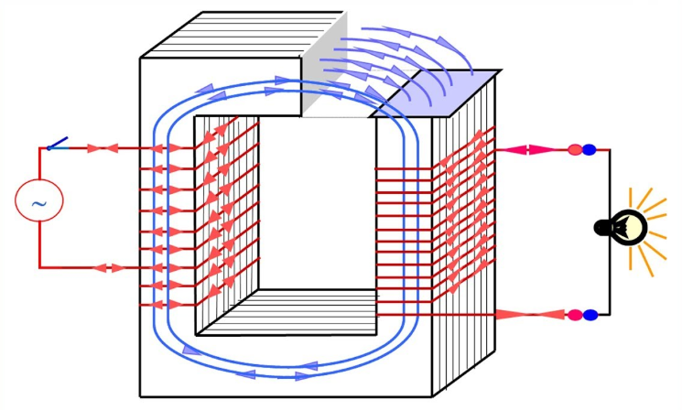
V. TÌM HIỂU VỀ MÁY BIẾN ÁP
Định nghĩa:
Truyền đưa năng lượng hoặc tín hiệu xoay chiều giữa các mạch điện thông qua cảm ứng điện từ

Slide 2
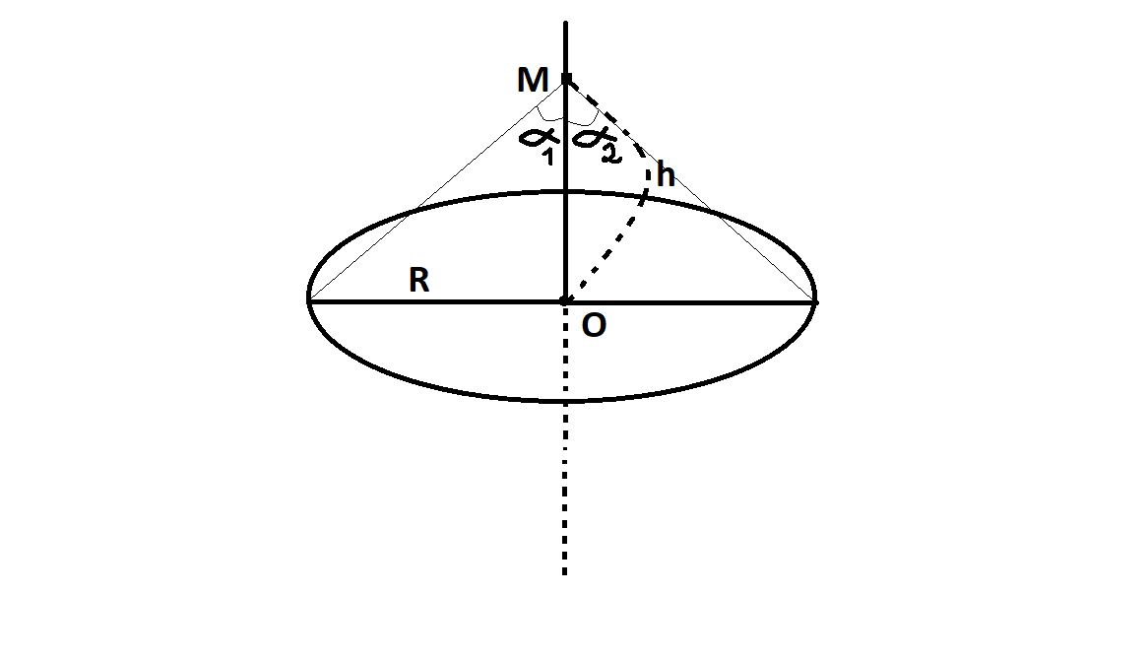
1. Từ trường của nam châm điện
Đề bài: Cho một dòng điện tròn (dòng điện có cường độ I chạy trong dây dẫn được uốn thành một vòng tròn tâm O bán kính R). Thiết lập biểu thức xác định cảm ứng từ do dòng điện gây ra tại một điểm M nằm trên trục của vòng dây, cách tâm O một khoảng h.

Slide 3
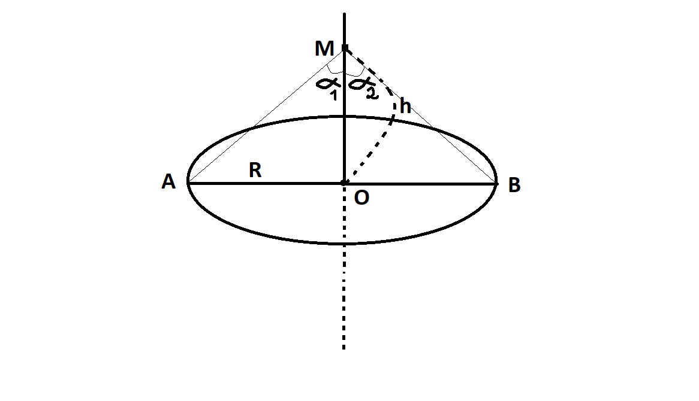
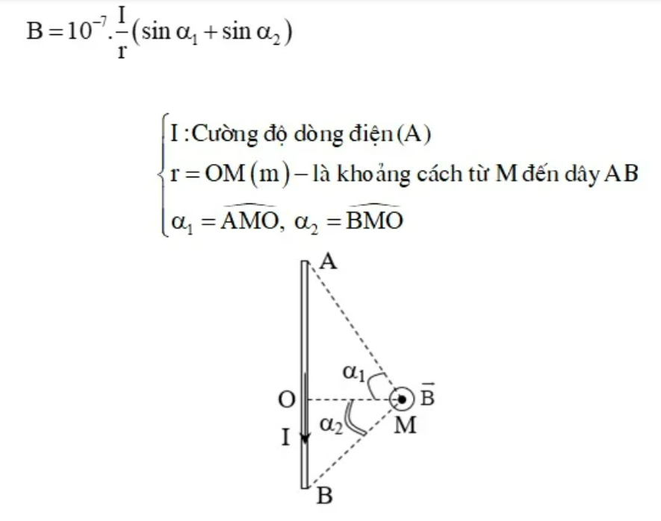

Slide 4
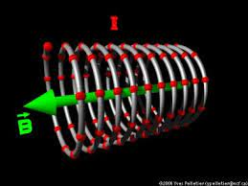
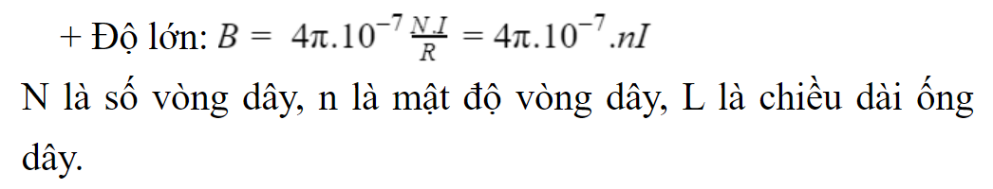
Nếu thay vòng dây bằng cuộn dây

Slide 5
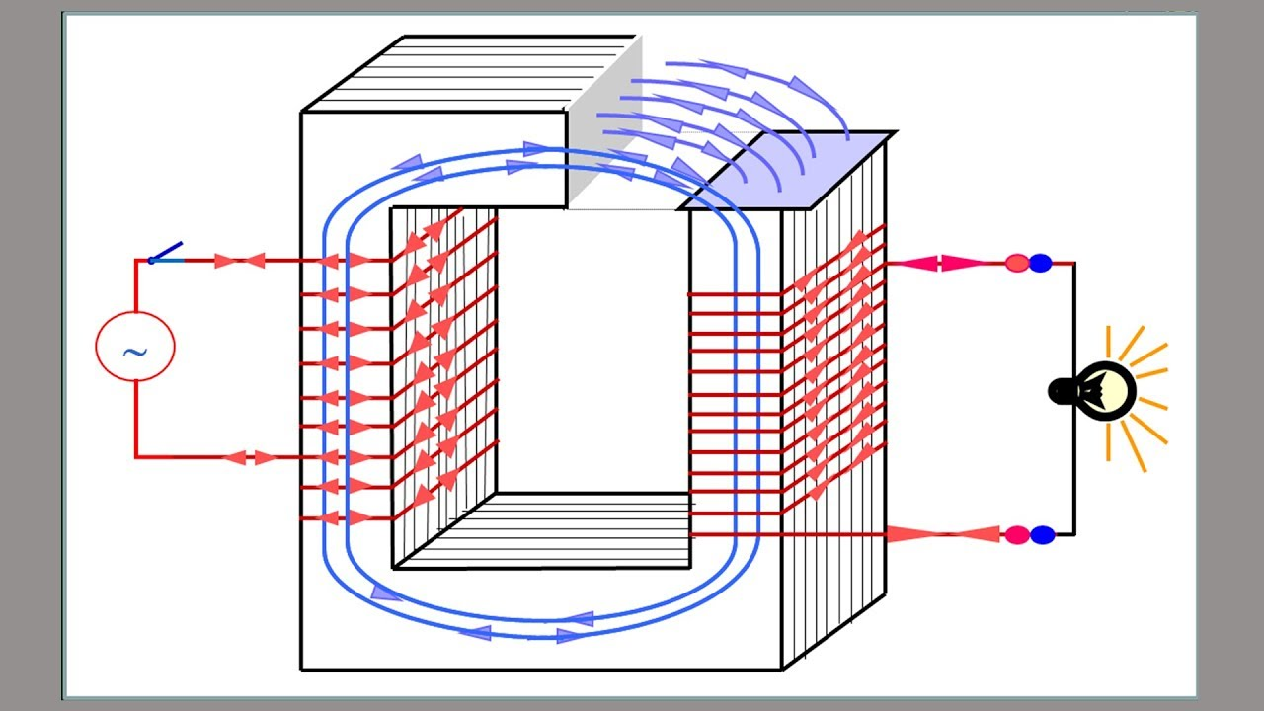
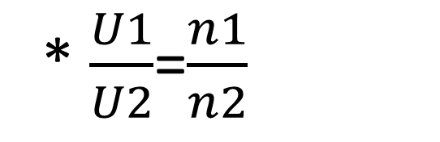
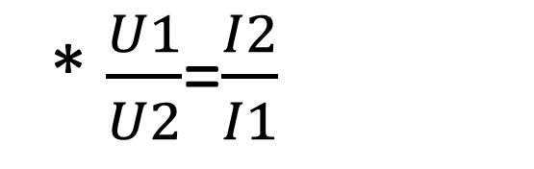
2. Nguyên lý hoạt động của máy biến áp
A) Nguyên lý hoạt động
B) Biểu thức
* $\frac{U1}{U2}$=$\frac{n1}{n2}$
* $\frac{U1}{U2}$=$\frac{I2}{I1}$

Slide 6
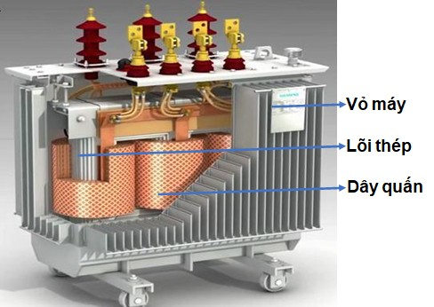
3. Nguyên lý cấu tạo của máy biến áp
A) Cấu tạo và chức năng
Lõi thép
Dây quấn
Vỏ máy

Slide 7
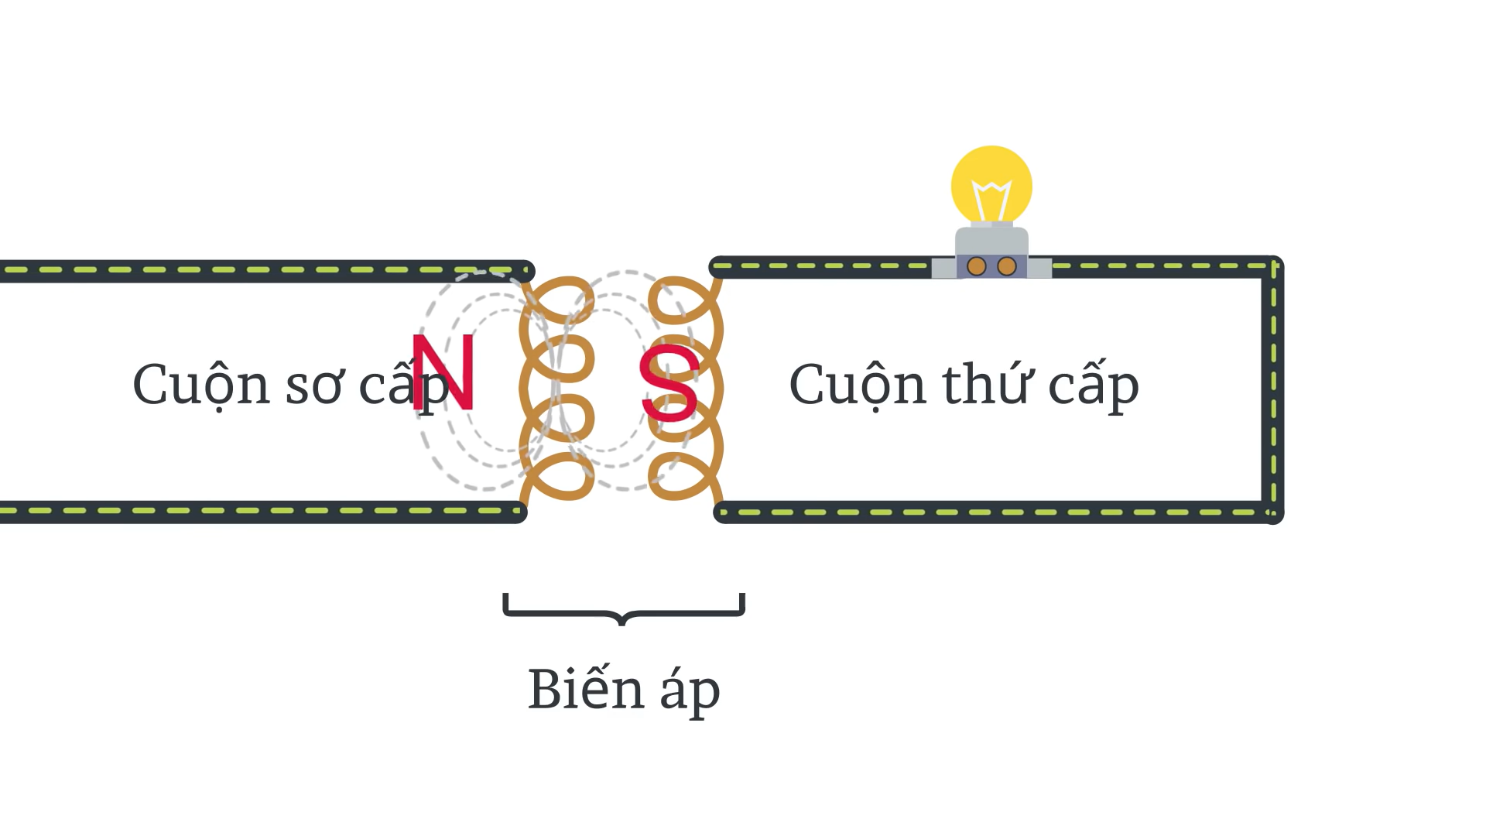
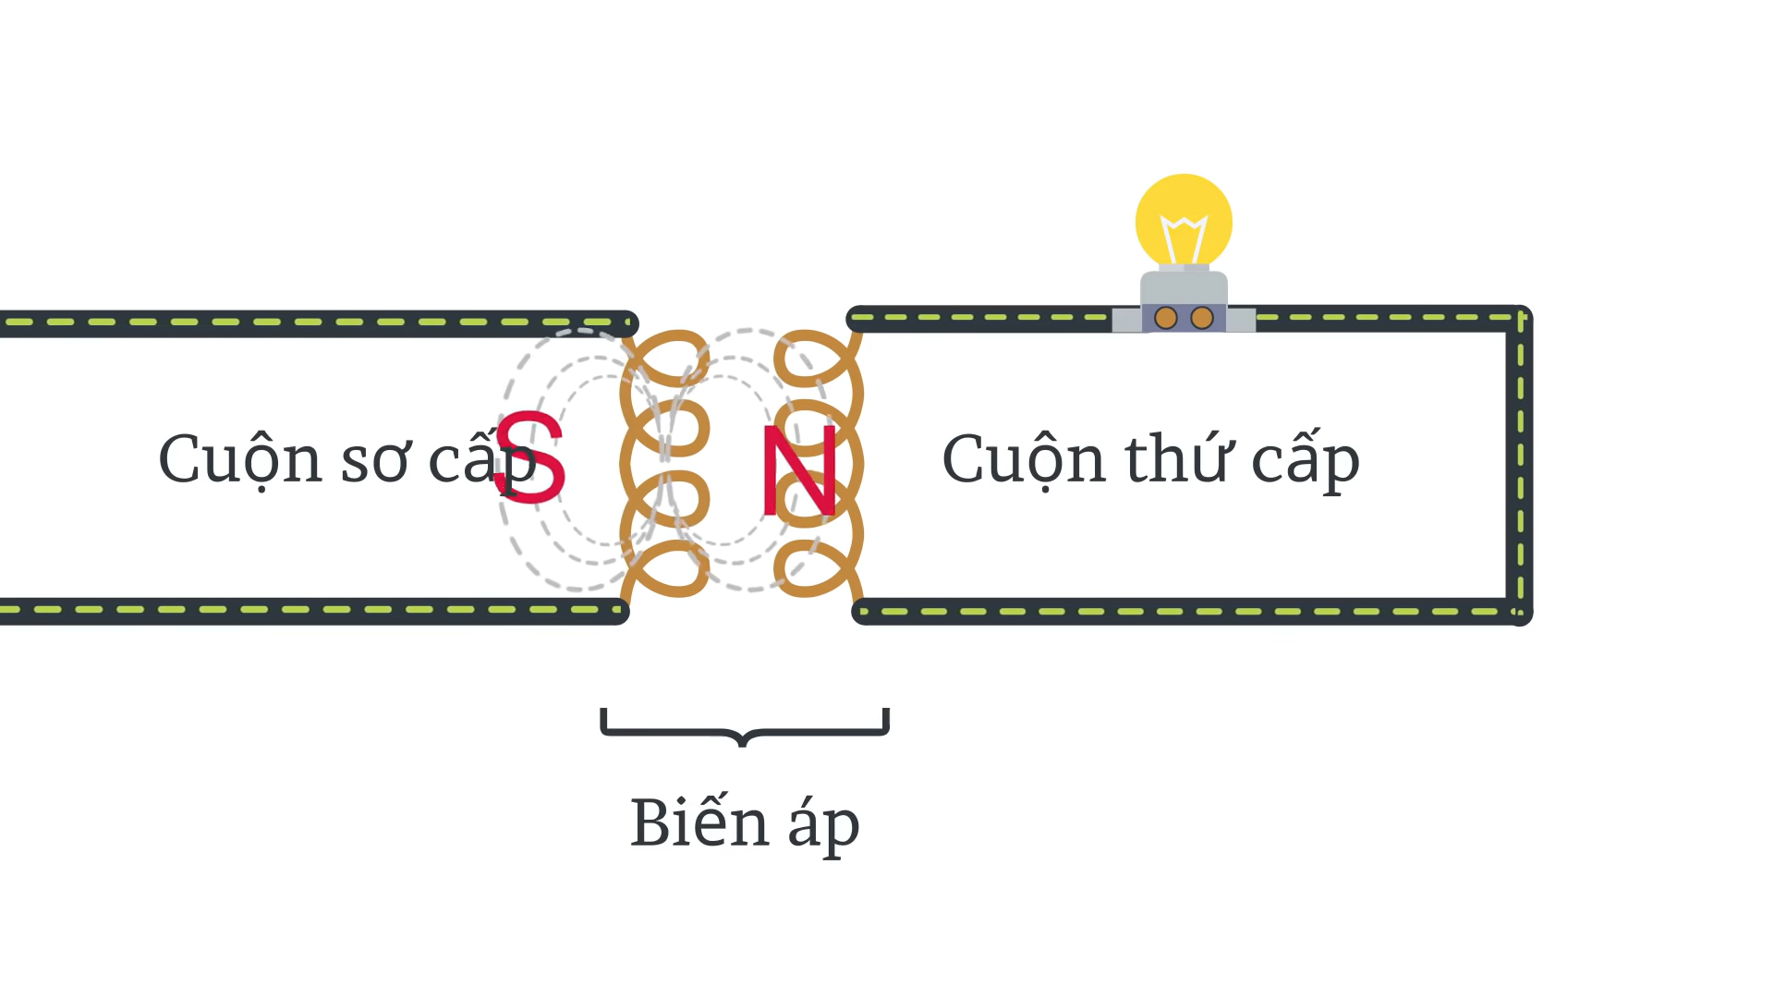
B) Tại sao xảy ra hiện tượng hao phí về mặt từ trường

Slide 8
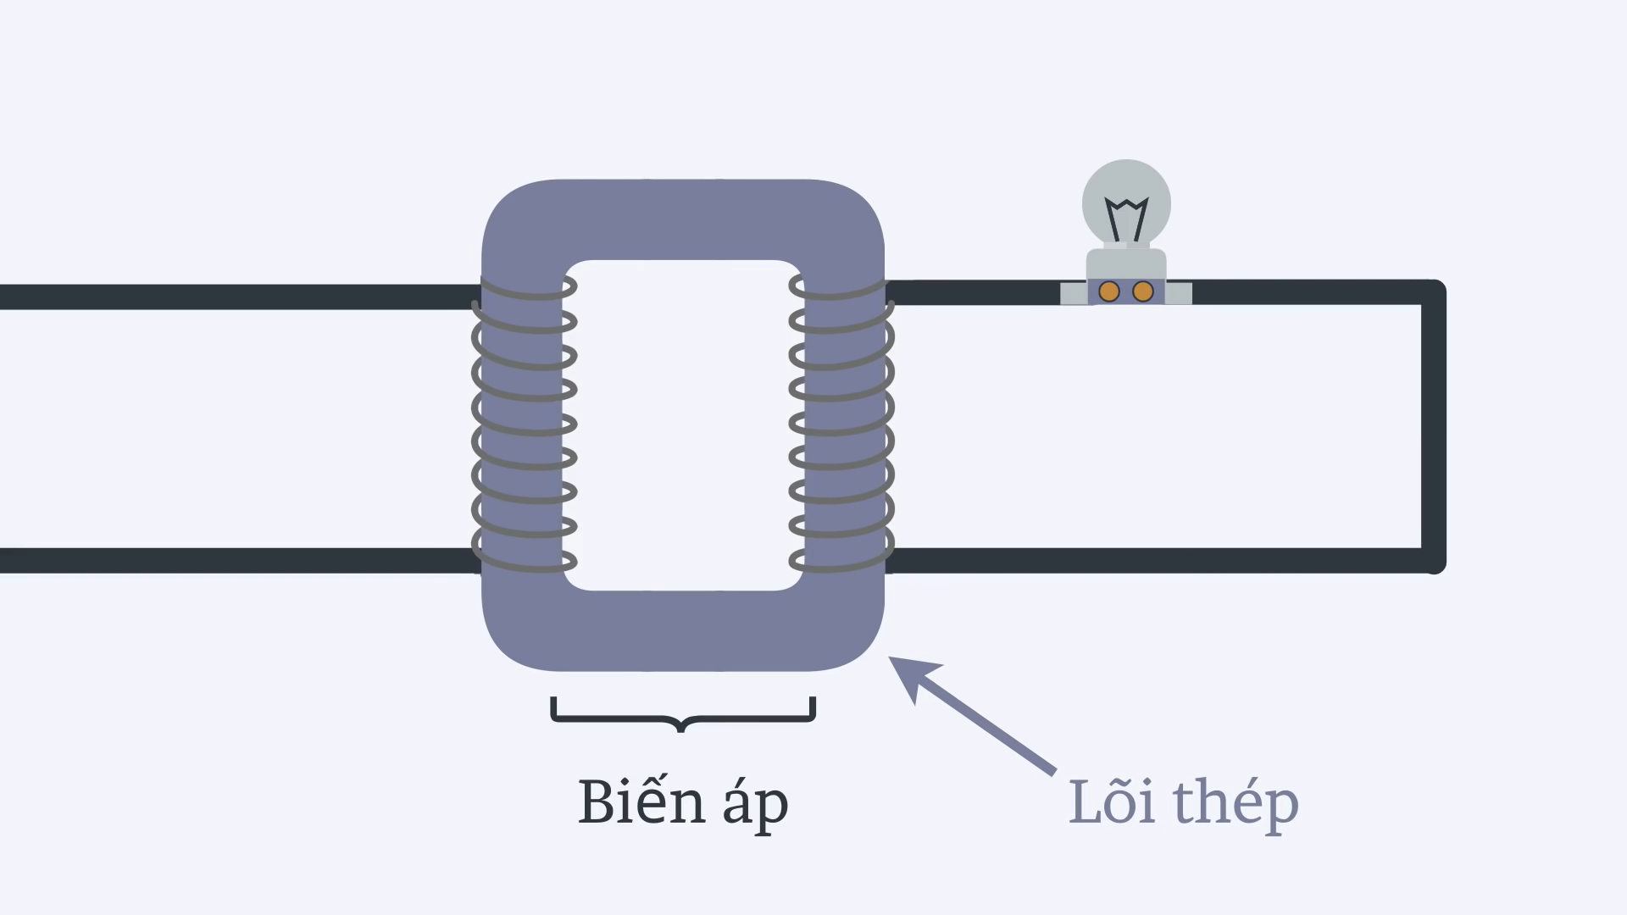
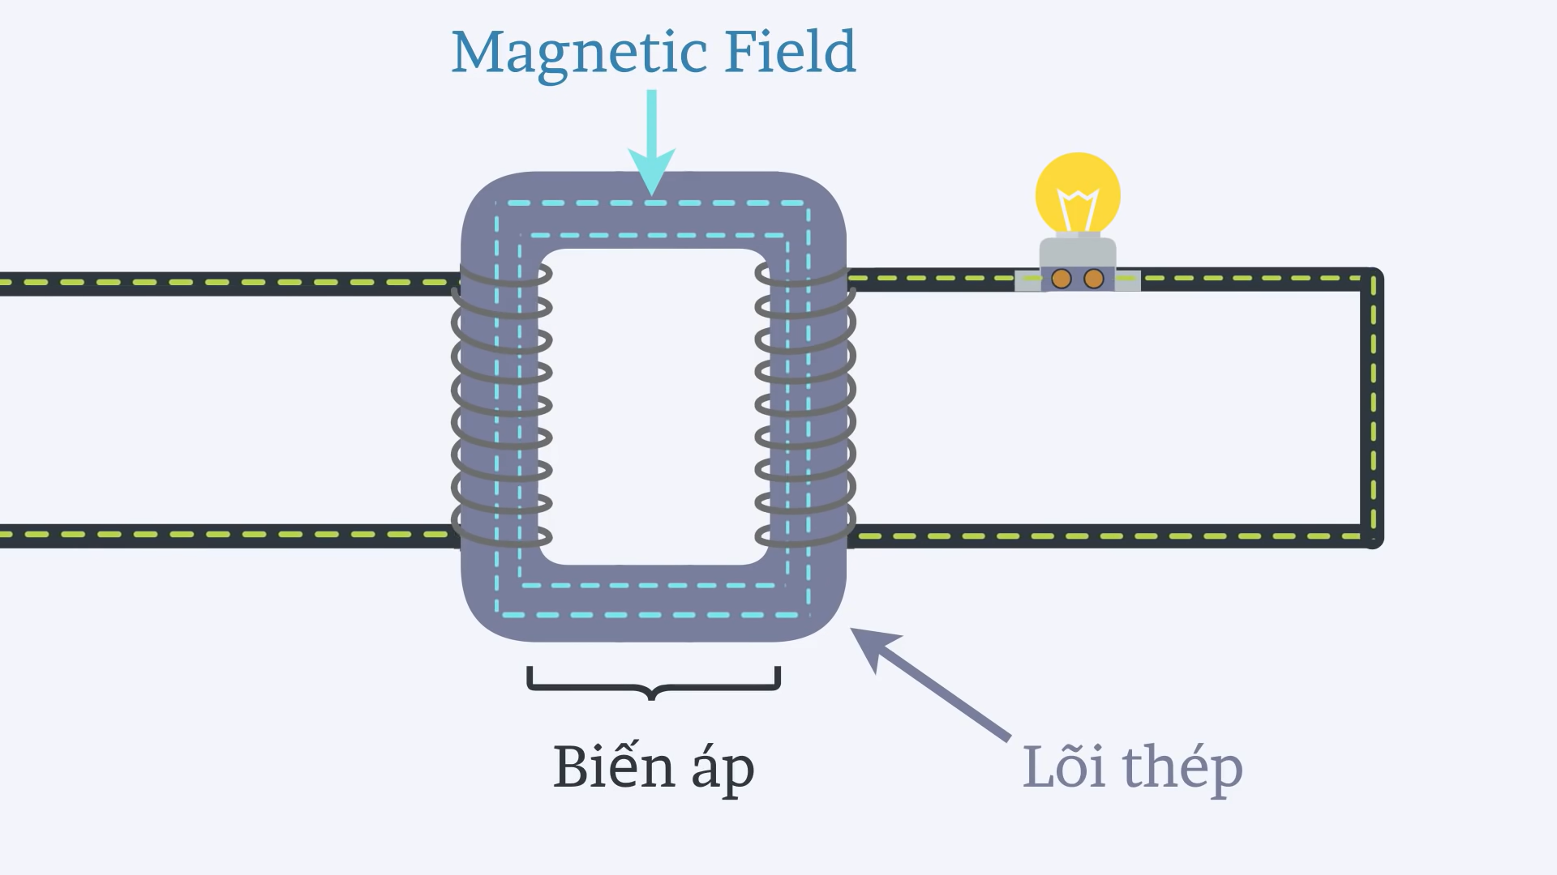
Cách khắc phục:
-Sử dụng lõi thép
Điều kiện:
-Làm bằng vật liệu dẫn từ
-Các lá thép mỏng, cách điện

Slide 9
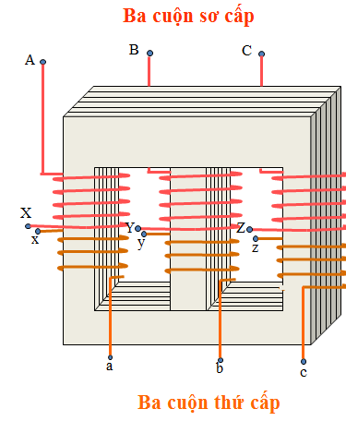
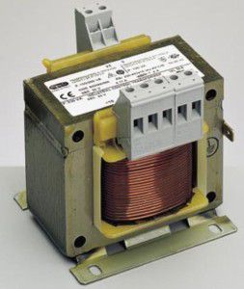
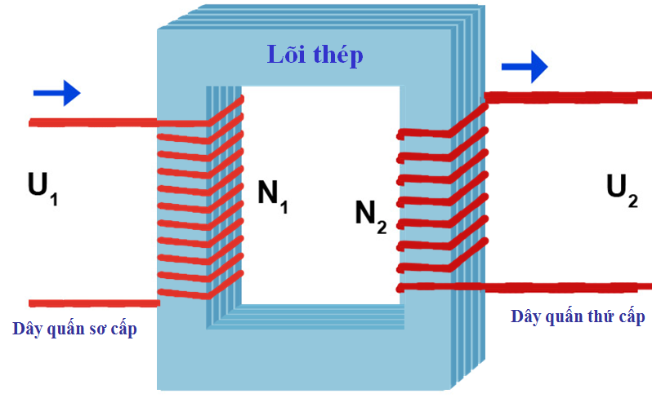
Một số loại máy biến áp khác và cấu tạo
Máy biến áp 1 pha
Máy biến áp 3 pha
Máy biến áp tự ngẫu

